Slide 1
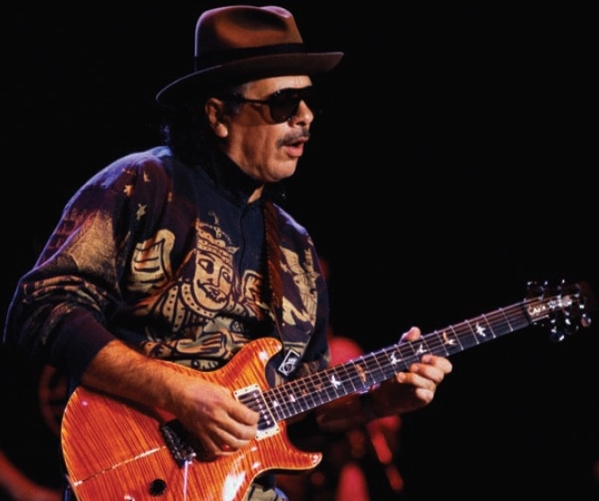
Φυσική για Μηχανικούς
Υπέρθεση
Στάσιμα Κύματα
Εικόνα: O Carlos Santana εκμεταλλεύεται τα στάσιμα κύματα στις χορδές του. Αλλάζει νότα στην κιθάρα του πιέζοντας τις χορδές σε διαφορετικά σημεία, μεγαλώνοντας ή μικραίνοντας το μήκος του τμήματος της χορδής που ταλαντώνεται.

Slide 2
Φυσική για Μηχανικούς
Υπέρθεση
Στάσιμα Κύματα
Εικόνα: O Carlos Santana εκμεταλλεύεται τα στάσιμα κύματα στις χορδές του. Αλλάζει νότα στην κιθάρα του πιέζοντας τις χορδές σε διαφορετικά σημεία, μεγαλώνοντας ή μικραίνοντας το μήκος του τμήματος της χορδής που ταλαντώνεται.

Slide 3
Υπέρθεση
Μελέτη κυματικής
Διαφορά κυμάτων από σωματίδια
Συνδυασμός σωματιδίων δίνει ένα σώμα
Για να συμβεί πρέπει τα σωματίδια να βρίσκονται σε διαφορετικά σημεία του χώρου
Συνδυασμός κυμάτων δίνει ένα κύμα
Για να συμβεί πρέπει τα κύματα να βρίσκονται στο ίδιο σημείο!
Σημαντικό: τα κύματα μπορούν να συνδυαστούν, να συνυπάρξουν, να συμβάλλουν στην ίδια θέση του χώρου!
Για να αναλύσουμε τέτοιες συμπεριφορές, απαιτείται η αρχή της υπέρθεσης

Slide 4
Υπέρθεση
Αρχή της υπέρθεσης
Αν σε κάποιο μέσο διαδίδονται δυο ή περισσότερα κύματα, η συνισταμένη τιμή της κυματοσυνάρτησης σε οποιοδήποτε σημείο είναι το αλγεβρικό άθροισμα των τιμών των κυματοσυναρτήσεων των επιμέρους κυμάτων
Τέτοια κύματα λέγονται γραμμικά
Ο συνδυασμός δυο διαφορετικών κυμάτων στην ίδια περιοχή του χώρου λέγεται συμβολή

Slide 5
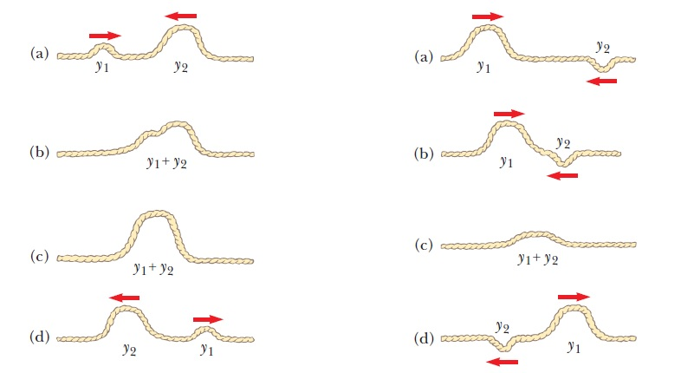
Υπέρθεση
Αρχή της υπέρθεσης
Ενισχυτική Συμβολή Καταστρεπτική Συμβολή

Slide 6
Υπέρθεση
Αρχή της υπέρθεσης

Slide 7
Υπέρθεση
Υπέρθεση ημιτονοειδών κυμάτων
Δυο ημιτονοειδή κύματα που διαδίδονται προς τα δεξιά
Ίδια συχνότητα $ω$, μήκος κύματος $λ$, και πλάτος $A$
Διαφορετική αρχική φάση $φ$
$$y_{1}(x,t)=A\sin\left(kx−ωt\right), y_{2}(x,t)=A\sin\left(kx−ωt+φ\right)$$
$y(x,t)=y_{1}(x,t)+y_{2}(x,t)$
$$=A\left[\sin\left(kx−ωt\right)+\sin\left(kx−ωt+φ\right)\right]$$
$=2A\cos\left(\frac{φ}{2}\right)sin⁡\left(kx−ωt+\frac{φ}{2}\right)$

Slide 8
Υπέρθεση
Υπέρθεση ημιτονοειδών κυμάτων
$y(x,t)=2A\cos\left(\frac{φ}{2}\right)sin⁡\left(kx−ωt+\frac{φ}{2}\right)$
Ίδια συχνότητα
Ίδιο μήκος κύματος
(α) $φ=0, 2π, 4π, …$
Πλάτος 2Α
Κύματα σε φάση
Ενισχυτική συμβολή
(b) $φ=π, 3π, 5π, …$
Πλάτος 0
Κύματα εκτός φάσης
Καταστρεπτική συμβολή
(c) Άλλες περιπτώσεις
0 < Πλάτος < 2Α

Slide 9
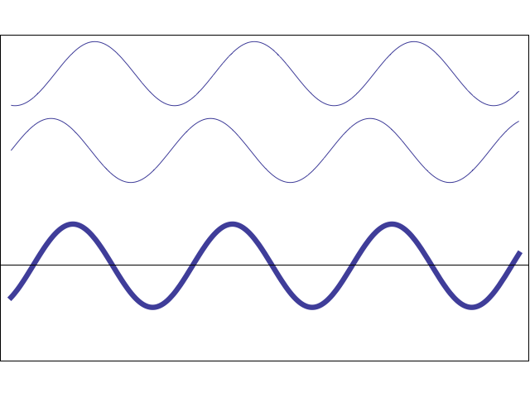
Υπέρθεση
Υπέρθεση ημιτονοειδών κυμάτων

Slide 10
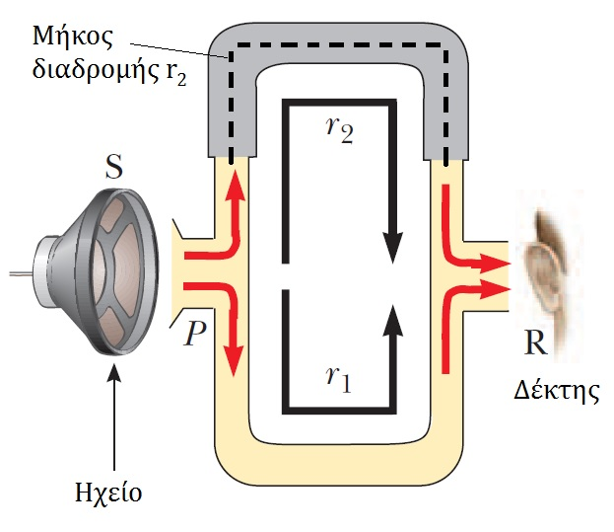
Υπέρθεση
Συμβολή ηχητικών κυμάτων
Τα κύματα έχουν εν γένει το καθένα τη δική του αρχική φάση
…ενώ μπορεί να διανύουν και διαφορετικές διαδρομές
Ηχητικά κύματα από το ηχείο ακολουθούν διαφορετική διαδρομή
Έχουν το ίδιο πλάτος Α και συχνότητα ω
Απόσταση ηχείου από δέκτη = μήκος διαδρομής
Διαφορά διαδρομής $Δr=|r_{2}−r_{1}|$
Φάση του καθενός κύματος
$Φ_{i}=kr_{i}−ωt+φ_{i}$
Τότε
$$y(x,t)=2A\cos\left(\frac{Φ_{2}−Φ_{1}}{2}\right)sin⁡\left(\frac{Φ_{1}+Φ_{2}}{2}\right)$$

Slide 11
Υπέρθεση
Συμβολή ηχητικών κυμάτων
Έστω
$$Φ_{2}−Φ_{1}=ΔΦ$$
Αν $ΔΦ = 2mπ$, $m=0,1,2,3,…$ τότε τα κύματα συμβάλλουν ενισχυτικά
Αφού
$$2A\cos\left(\frac{ΔΦ}{2}\right)=2A\cos\left(mπ\right)=±2A$$
Αν $ΔΦ = (2m+1)π$, $m=0,1,2,3,…$ τότε τα κύματα συμβάλλουν καταστρεπτικά
Αφού
$$2A\cos\left(\frac{ΔΦ}{2}\right)=2A\cos\left(\frac{\left(2m+1\right)π}{2}\right)=2A\cos\left(mπ+\frac{π}{2}\right)=0$$

Slide 12
Υπέρθεση
Συμβολή ηχητικών κυμάτων
Επίσης
$$Φ_{2}−Φ_{1}=ΔΦ=k\left(r_{2}−r_{1}\right)+Δφ=2π\frac{Δr}{λ}+Δφ$$
Αν η αρχική φάση είναι ίδια (π.χ. κοινή πηγή ήχου):
$$Δφ=0$$
Ενισχυτική συμβολή:
$$2π\frac{Δr}{λ}=2mπ⟺Δr=mλ, m=0,1,2,3,…$$
Καταστρεπτική συμβολή:
$$2π\frac{Δr}{λ}=\left(2m+1\right)π⟺Δr=\left(2m+1\right)\frac{λ}{2}, m=0,1,2,3…$$
$$Φ_{i}=kr_{i}−ωt+φ_{i}$$

Slide 13
Υπέρθεση
Συμβολή ηχητικών κυμάτων
Καταστρεπτική συμβολή – πότε συμβαίνει?
Λόγω διαφοράς αρχικής φάσης Δφ - (a)
Λόγω διαφορετικής θέσης της πηγής - (b)
Διαφορετικό μήκος διαδρομής Δr
Λόγω και των δυο παραπάνω παραγόντων - (c)
Στο παρακάτω σχήμα, έχουμε ΔΦ = π σε κάθε περίπτωση

Slide 14
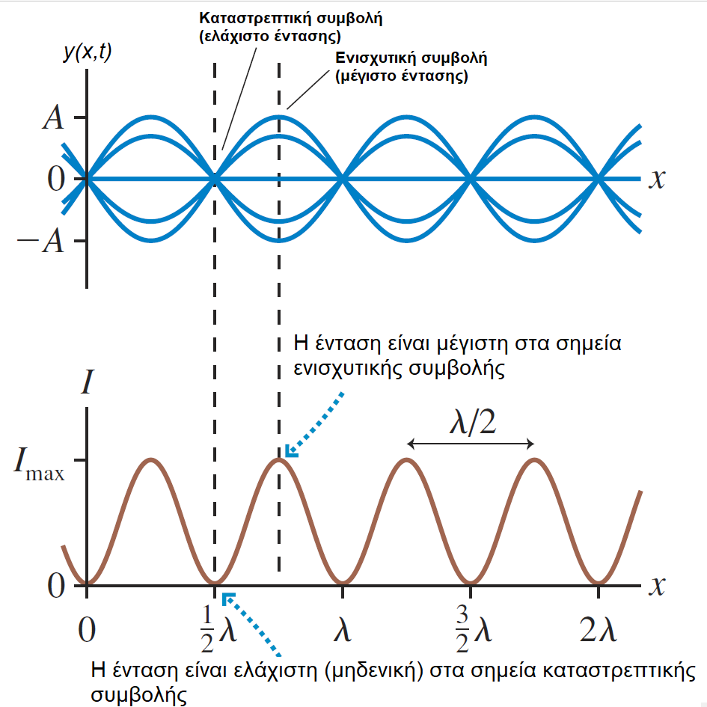
Υπέρθεση
Συμβολή ηχητικών κυμάτων
Μπορεί κανείς να δείξει ότι η ένταση $I$ενός ηχητικού κύματος είναι ανάλογη του τετραγώνου του πλάτους του κύματος, $A^{2}$
Η ένταση $I$ του ήχου είναι μέγιστη στα σημεία ενισχυτικής συμβολής και μηδενική (ελάχιστη) στα σημεία καταστρεπτικής συμβολής
https://www.youtube.com/watch?v=b87QZtYKmqo

Slide 15
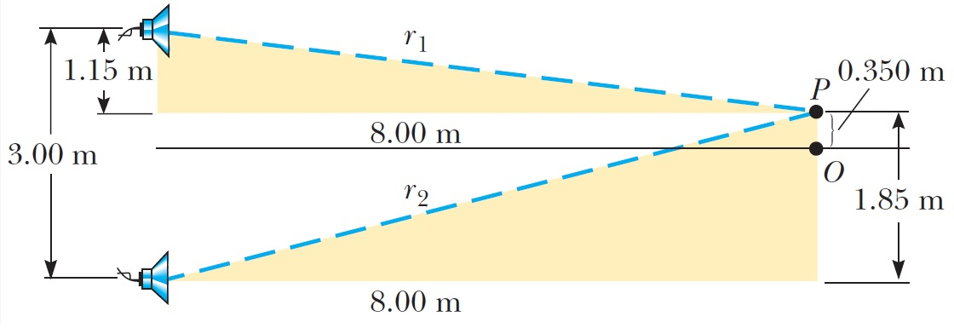
Υπέρθεση
Παράδειγμα:
Δυο ηχεία απέχουν 3 m μεταξύ τους είναι συνδεδεμένα με το ίδιο στερεοφωνικό. Ένας ακροατής βρίσκεται αρχικά στο σημείο Ο, που απέχει 8 m από το μέσον της ευθείας που ενώνει τα δυο ηχεία. Στη συνέχεια μετακινείται στο σημείο P, το οποίο έχει κάθετη απόσταση 0.35 m από το Ο και ακούει το πρώτο ελάχιστο της έντασης του ήχου. Ποια είναι η συχνότητα του ήχου;

Slide 16
Υπέρθεση
Παράδειγμα – Λύση:

Slide 17
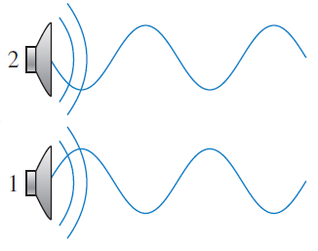
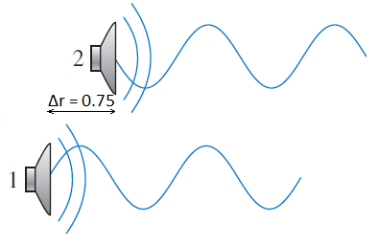
Υπέρθεση
Παράδειγμα:
Δυο ηχεία στέκονται μπροστά σας δίπλα-δίπλα και παίζουν την ίδια συχνότητα. Αρχικά δεν ακούτε κάποιον ήχο.
Τότε ένα από τα ηχεία αρχίζει σιγά σιγά να κινείται μακριά από σας. Η ένταση του ήχου αυξάνεται όσο η απόσταση μεταξύ των ηχείων αυξάνεται, φτάνοντας ένα μέγιστο όταν τα ηχεία βρίσκονται σε απόσταση 0.75 m μεταξύ τους.
Τότε, όσο το ηχείο συνεχίζει να κινείται, η ένταση αρχίζει να μειώνεται. Πόση είναι η απόσταση μεταξύ των ηχείων όταν η ένταση του ήχου γίνει ξανά ελάχιστη?

Slide 18
Υπέρθεση
Παράδειγμα – Λύση:
Δυο ηχεία στέκονται μπροστά σας δίπλα-δίπλα και παίζουν την ίδια συχνότητα. Αρχικά δεν ακούτε κάποιον ήχο. Τότε ένα από τα ηχεία αρχίζει σιγά σιγά να κινείται μακριά από σας. Η ένταση του ήχου αυξάνεται όσο η απόσταση μεταξύ των ηχείων αυξάνεται, φτάνοντας ένα μέγιστο όταν τα ηχεία βρίσκονται σε απόσταση 0.75 m μεταξύ τους. Τότε, όσο το ηχείο συνεχίζει να κινείται, η ένταση αρχίζει να μειώνεται. Πόση είναι η απόσταση μεταξύ των ηχείων όταν η ένταση του ήχου γίνει ξανά ελάχιστη?

Slide 19
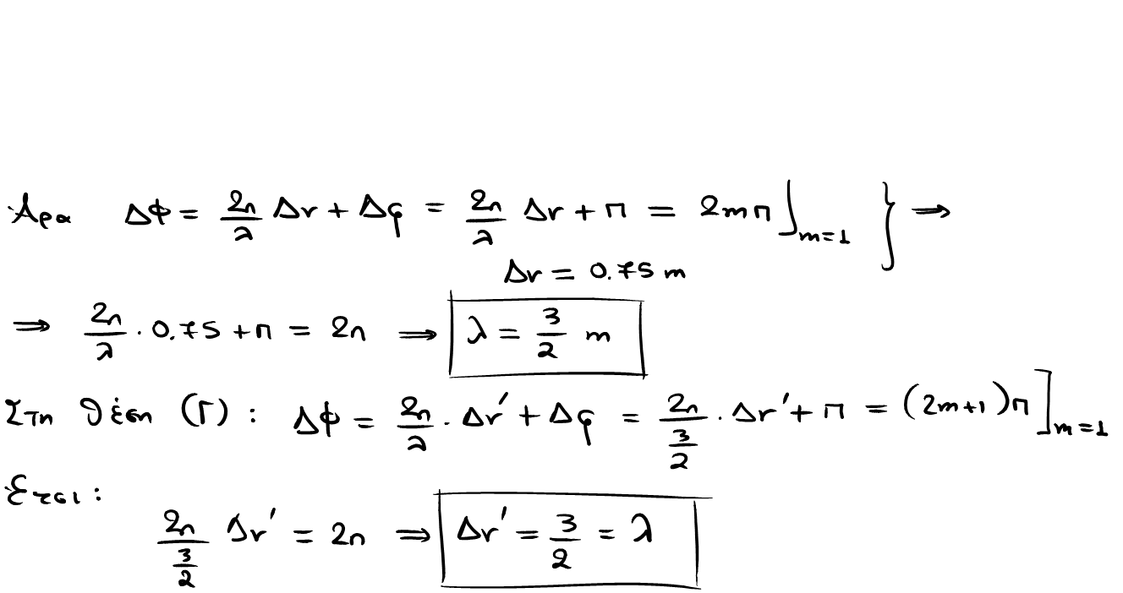
Υπέρθεση
Παράδειγμα – Λύση:
Δυο ηχεία στέκονται μπροστά σας δίπλα-δίπλα και παίζουν την ίδια συχνότητα. Αρχικά δεν ακούτε κάποιον ήχο. Τότε ένα από τα ηχεία αρχίζει σιγά σιγά να κινείται μακριά από σας. Η ένταση του ήχου αυξάνεται όσο η απόσταση μεταξύ των ηχείων αυξάνεται, φτάνοντας ένα μέγιστο όταν τα ηχεία βρίσκονται σε απόσταση 0.75 m μεταξύ τους. Τότε, όσο το ηχείο συνεχίζει να κινείται, η ένταση αρχίζει να μειώνεται. Πόση είναι η απόσταση μεταξύ των ηχείων όταν η ένταση του ήχου γίνει ξανά ελάχιστη?

Slide 20
Φυσική για Μηχανικούς
Υπέρθεση
Στάσιμα Κύματα
Εικόνα: O Carlos Santana εκμεταλλεύεται τα στάσιμα κύματα στις χορδές του. Αλλάζει νότα στην κιθάρα του πιέζοντας τις χορδές σε διαφορετικά σημεία, μεγαλώνοντας ή μικραίνοντας το μήκος του τμήματος της χορδής που ταλαντώνεται.

Slide 21
Στάσιμα Κύματα
Στάσιμα κύματα
Ως τώρα βλέπαμε ηχητικά κύματα που συνέβαλαν σε κάποιο σημείο μπροστά τους
Τι θα γίνει αν τα βάλουμε αντικρυστά;
Ίδια συχνότητα, μήκος κύματος, πλάτος
Αντίθετη ταχύτητα
$y=y_{1}+y_{2}$ $=A\sin\left(kx−ωt\right)+A\sin\left(kx+ωt\right)$ $=\left(2A\sin\left(kx\right)\right)\cos\left(ωt\right)$
Η παραπάνω σχέση ορίζει ένα στάσιμο κύμα
Γενικότερα, στάσιμη λέγεται μια ταλάντωση με στάσιμο περίγραμμα που αποτελείται από την υπέρθεση δυο όμοιων κυμάτων που ταξιδεύουν προς αντίθετες κατευθύνσεις

Slide 22
Στάσιμα Κύματα
Στάσιμα κύματα
$$y=\left(2A\sin\left(kx\right)\right)\cos\left(ωt\right)$$
Παρατηρήστε ότι δεν εξαρτάται από την έκφραση $kx−ωt$
Άρα δεν είναι οδεύον κύμα
Δεν υπάρχει η έννοια της διάδοσης της κίνησης σε ένα στάσιμο κύμα

Slide 23
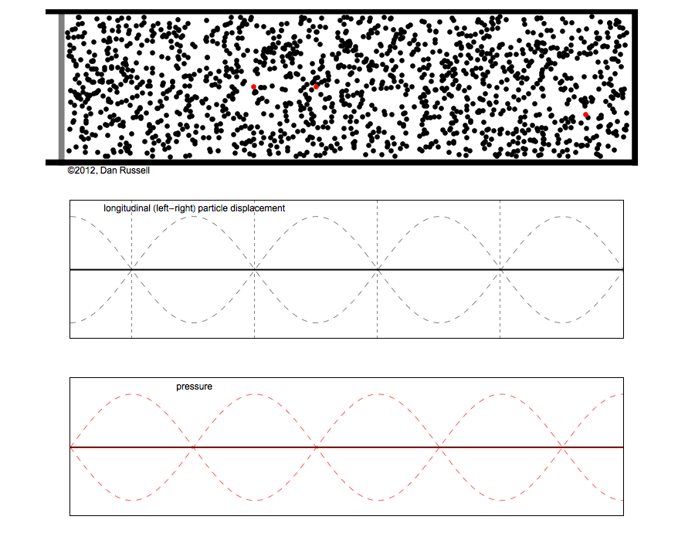
Στάσιμα Κύματα
Στάσιμα κύματα
Μετατόπιση
Πίεση

Slide 24
Στάσιμα Κύματα
Στάσιμα κύματα
Ας συγκρίνουμε: $x(t)=A\cos\left(ωt+φ\right)$
και $$y(x,t)=\left(2A\sin\left(kx\right)\right) cos⁡(ωt)$$
Τι παρατηρείτε;
Η δεύτερη περιγράφει μια ειδική μορφή της πρώτης
$φ=0$
Κάθε στοιχείο που βρίσκεται στη θέση $x$ εκτελεί απλή αρμονική ταλάντωση
Το πλάτος της απλής αρμονικής κίνησης, $2A\sin\left(kx\right)$, ενός στοιχείου εξαρτάται από τη θέση του στοιχείου, $x$, στο μέσο

Slide 25
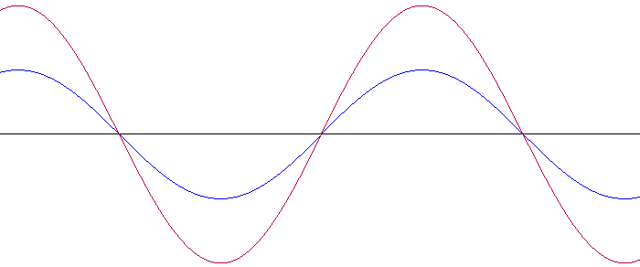
Στάσιμα Κύματα
Στάσιμα κύματα

Slide 26
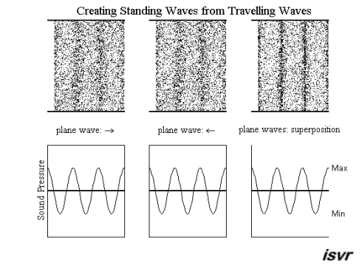
Στάσιμα Κύματα
Στάσιμα κύματα

Slide 27
Στάσιμα Κύματα
Στάσιμα κύματα $y(x,t)=\left(2A\sin\left(kx\right)\right) cos⁡(ωt)$
Πότε μηδενίζεται το πλάτος;
$kx=nπ⇒\frac{2π}{λ}x=nπ⇒x=\frac{nλ}{2}, n=0,1,2,3,…$
Τα σημεία αυτά λέγονται δεσμοί
Πότε μεγιστοποιείται το πλάτος;
$kx=nπ±\frac{π}{2}⇒\frac{2π}{λ}x=nπ±\frac{π}{2}⇒x=\frac{(2n+1)λ}{4}, n=0,1,2,3,…$
Τα σημεία αυτά λέγονται κοιλίες (ή αντιδεσμοί)

Slide 28
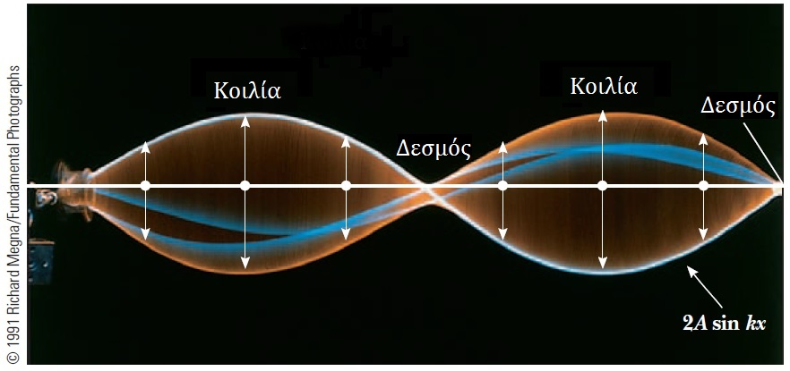
Στάσιμα Κύματα
Στάσιμα κύματα

Slide 29
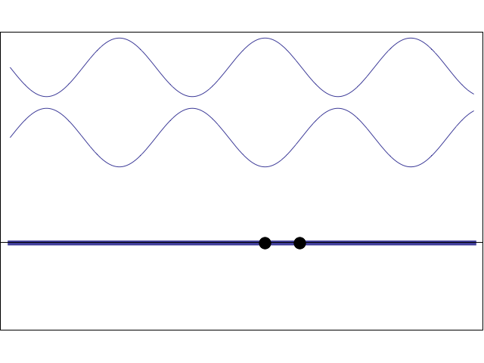
Στάσιμα Κύματα
Στάσιμα κύματα

Slide 30
Στάσιμα Κύματα
Στάσιμα κύματα
Άρα εύκολα συμπεραίνει κανείς από τα προηγούμενα:
Απόσταση μεταξύ δυο διαδοχικών κοιλιών = $\frac{λ}{2}$
Απόσταση μεταξύ δυο διαδοχικών δεσμών = $\frac{λ}{2}$
Απόσταση μεταξύ δεσμού και επόμενης κοιλίας = $\frac{λ}{4}$

Slide 31
Στάσιμα Κύματα
Παράδειγμα:
Δυο κύματα τα οποία διαδίδονται προς αντίθετες κατευθύνσεις, δημιουργούν ένα στάσιμο κύμα. Οι επιμέρους κυματοσυναρτήσεις είναι $y_{1}=4\sin\left(3x−2t\right)$ $y_{2}=4 sin⁡(3x+2t)$
με $x,y$ να μετρώνται σε εκατοστά και ο χρόνος σε δευτερόλεπτα.
Α) Βρείτε το πλάτος της απλής αρμονικής κίνησης για το στοιχείο του μέσου που βρίσκεται στη θέση $x=2.3$ εκατοστά.
Β) Βρείτε τις θέσεις των δεσμών και των κοιλιών αν το ένα άκρο της χορδής βρίσκεται στο σημείο $x=0$.

Slide 32
Στάσιμα Κύματα
Παράδειγμα – Λύση:
Οι επιμέρους κυματοσυναρτήσεις είναι $y_{1}=4\sin\left(3x−2t\right)$ $y_{2}=4 sin⁡(3x+2t)$
Α) Βρείτε το πλάτος της απλής αρμονικής κίνησης για το στοιχείο του μέσου που βρίσκεται στη θέση $x=2.3$ εκατοστά.
Β) Βρείτε τις θέσεις των δεσμών και των κοιλιών αν το ένα άκρο της χορδής βρίσκεται στο σημείο $x=0$.

Slide 33
Τέλος Διάλεξης

